Slide 1
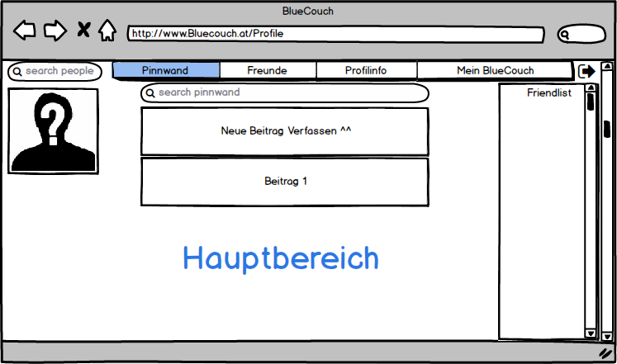
Anforderungsanalyse
BEDIENOBERFLÄCHE (UI)
USE – CASE –DIAGRAMM
Einzelne Use-Cases
Anforderungen​
UI​
Mohamed Gazar
Patrik Misurec
Christian Pfneisl,
Raphael Kolhaupt

Slide 2
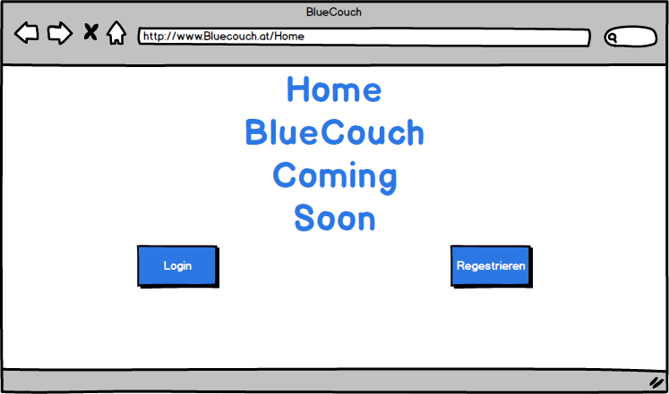
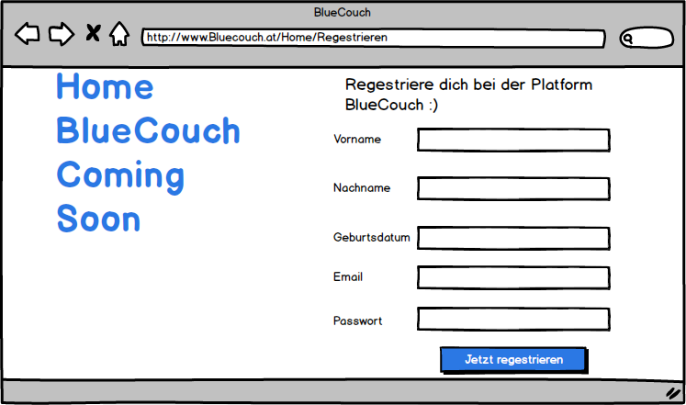
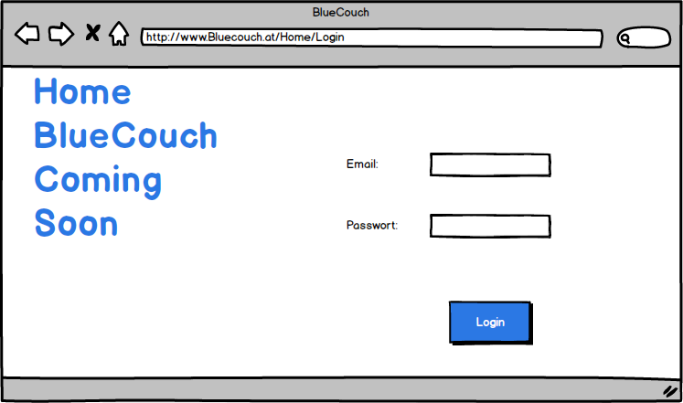
Startseite/Registrierung/Login

Slide 3
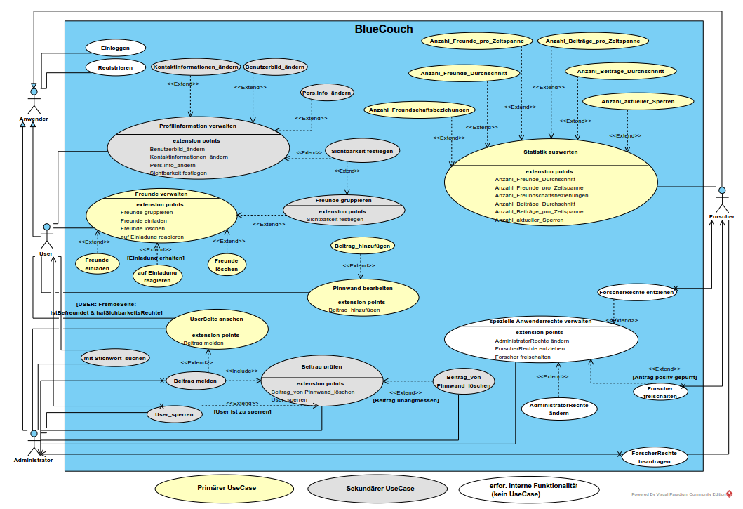
USE-CASE-DIAGRAMM

Slide 4
Profilinformation verwalten/Kontaktinformation ändern

Slide 5
Persönliche Informationen ändern/ Benutzerbild ändern

Slide 6
Sichtbarkeit festlegen

Slide 7
Freunde einladen

Slide 8
Auf Einladung reagieren/
Freunde löschen

Slide 9
Freunde gruppieren

Slide 10
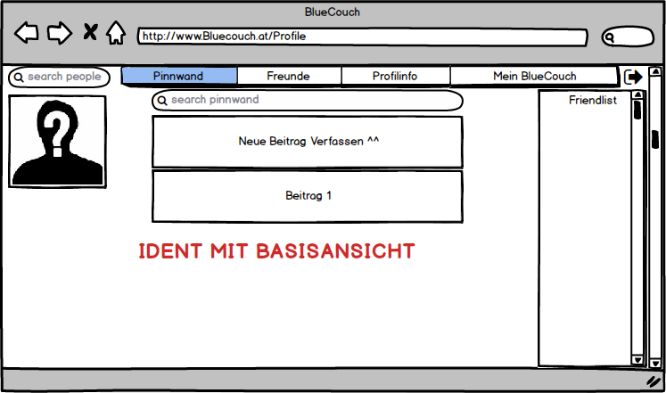
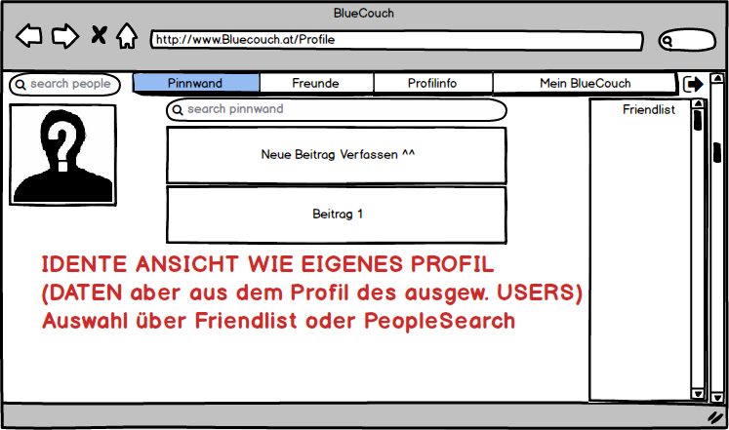
Beitrag hinzufügen / UserSeite anschauen

Slide 11
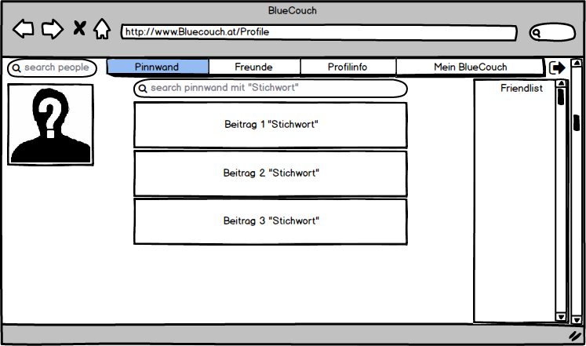
Beitrag mit Stichwort suchen

Slide 12
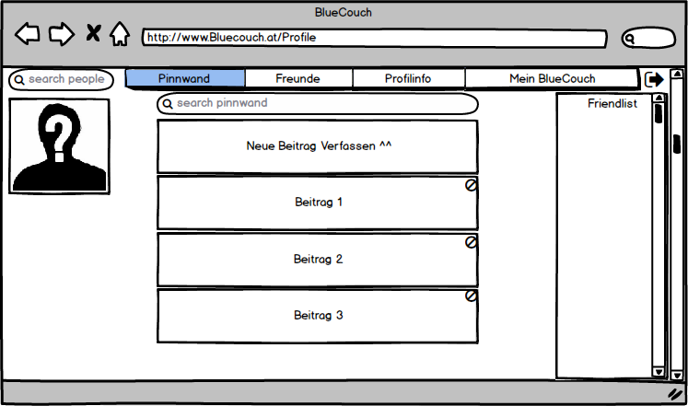
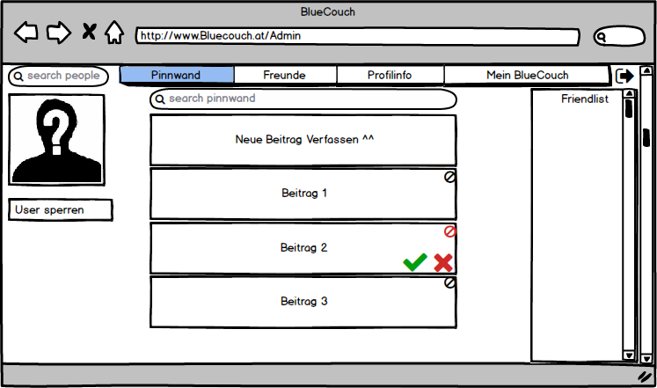
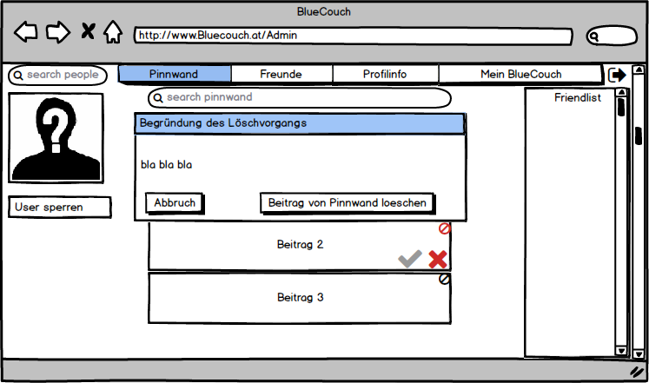
Beitrag melden / prüfen / löschen

Slide 13
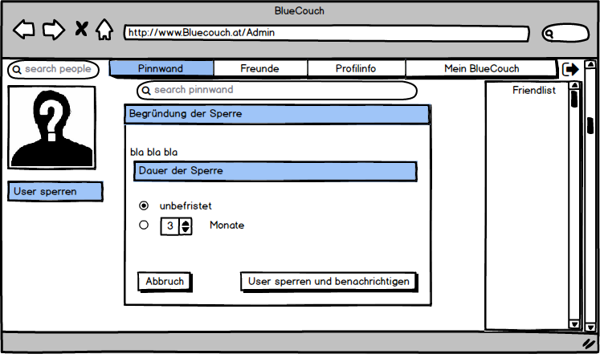
User sperren

Slide 14
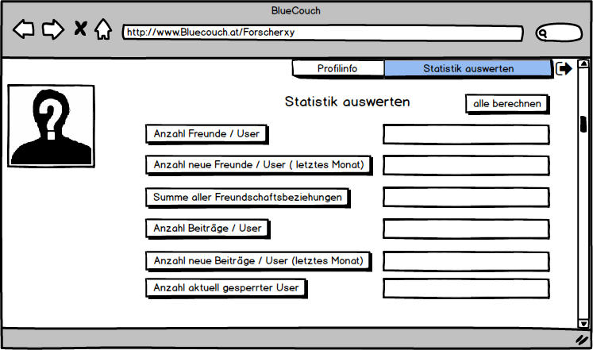
Statistik auswerten

